Slide 1
디지털 집현전
메타데이터 구축을 위한
매핑 API 제작
각 기관별·분야별로 흩어져 있는 지식 정보를 통합 연계하기 위한 매핑 API 프로그램 개발
c
매핑해조
권예지, 서재혁, 이정욱, 이혜윤, 정준수

Slide 2
목 차
01
02
03
04
기획
프로그램 개발
결론
팀원 소개
개발배경
요구사항 분석
서비스 흐름 설계
[JAVA, Spring Boot] 매핑 API 개발
[Python, Django] 매핑 API 개발
시연영상
발전과제
회의록
WBS
Reference
팀원 소개 (매핑해조)
Q&A

Slide 3
01
기획

Slide 4
2.1 개발배경
1.1
Notes:
25개 국가기관이 보유한 4억4000만여건의 국가지식정보가 48개 개별 사이트를 통해 흩어져 제공되는데 이를 한곳에 통합하는 것

Slide 5
2.1 개발배경
1.1
디지털 집현전이란?
각 분야 논문·콘텐츠 등 국가지식정보의 통합 플랫폼
Notes:
25개 국가기관이 보유한 4억4000만여건의 국가지식정보가 48개 개별 사이트를 통해 흩어져 제공되는데 이를 한곳에 통합하는 것

Slide 6

2.1 개발배경
1.1
AS IS
해외 유명 콘텐츠나
석학 강의는 있나?
대학생, 일반인
연구 보고서나
자료가 있을까?
연구자
수업준비에 필요한
학습자료가 없을까?
교사
학습 참고자료나
온라인 강의는 어디?
학생

Slide 7







2.1 개발배경
1.1
TO BE
학술정보
문화정보
교육정보
디지털집현전
개인 맞춤형 서비스
대학생/일반일
연구자
교사
학생
유명강의 수강
연구자료 검색
수업자료 준비
온라인 수업

Slide 8









2.1 개발배경
1.1
아키텍쳐
request
연계 기관
화면
HTTPS URI (key,page)
메타데이터 수집 (공공 OpenAPI)
1. 문화체육관광부
1) 정책 브리핑
전문자료
정책뉴스
보도자료
2. 법제처
1) 현행법령
2) 행정규칙
response
DB
HTTPS URI (key,page)
XML, JSON형식dml Data반환

Slide 9
2.1 요구사항 분석
1.2
Notes:
25개 국가기관이 보유한 4억4000만여건의 국가지식정보가 48개 개별 사이트를 통해 흩어져 제공되는데 이를 한곳에 통합하는 것

Slide 10
2.2 요구사항 분석
1.2
필수 요구사항
메타데이터 항목 매핑
REST API 개발

Slide 11
2.2 요구사항 분석
1.2
1차
2차
3차
개발언어
상관없음
JAVA
변동없음
요청 데이터
문체부의 정책브리핑 자료
문체부의 정책브리핑 자료,
법제처의 '현행법령', '행정규칙' 목록 데이터
문체부의
‘정책뉴스’ or ‘보도자료’ 추가
API 개발
매핑된 데이터는 csv로 변환
JSON으로 변환
증분데이터 처리를 포함한 전체 API 완성
DB 저장
csv로 저장
JSON으로 저장
csv 형식으로
전체 데이터가 모두 저장된 산출물

Slide 12
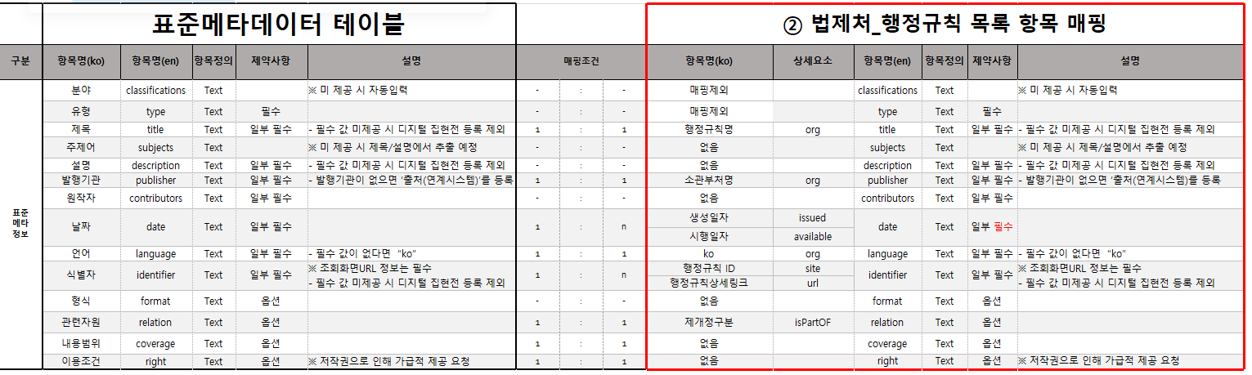
2.2 요구사항 분석
1.2
테이블 정의서

Slide 13
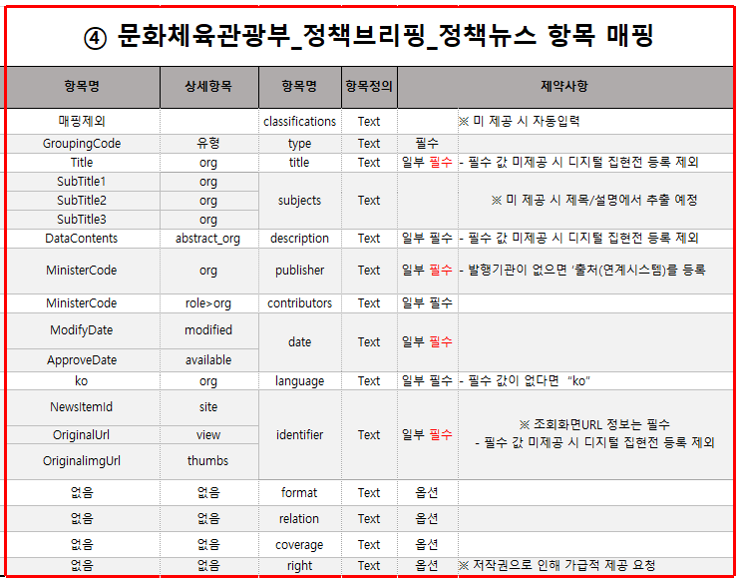
2.2 요구사항 분석
1.2
테이블 정의서

Slide 14
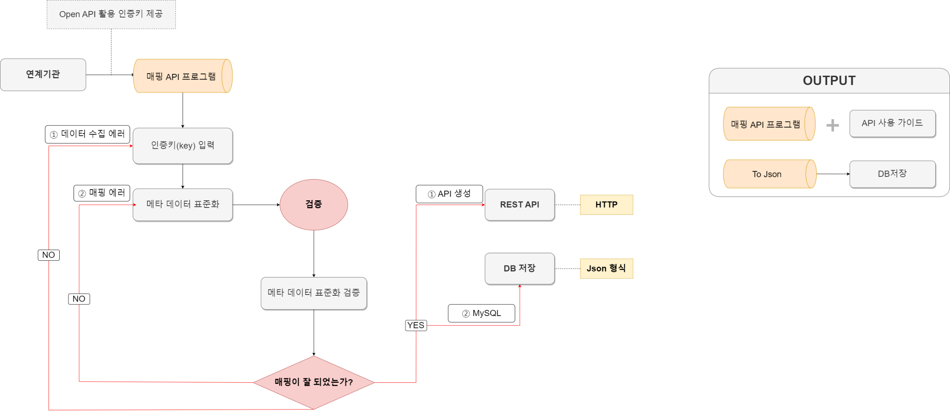
2.3 서비스 흐름 설계
1.3
서비스 흐름도

Slide 15
02
프로그램 개발

Slide 16
[JAVA, Spring Boot]
2.1
매핑 API 개발
Notes:
25개 국가기관이 보유한 4억4000만여건의 국가지식정보가 48개 개별 사이트를 통해 흩어져 제공되는데 이를 한곳에 통합하는 것

Slide 17
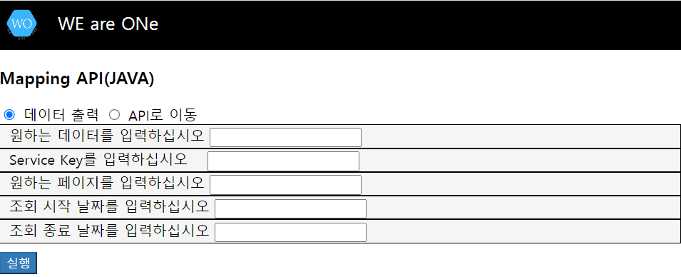
3.1 [JAVA, Spring Boot] 매핑 API 개발
3.1
메인 화면
불러올 데이터 정보 입력
ex) 현행법령
ex) 1~262
ex)20111101
ex)20111103

Slide 18
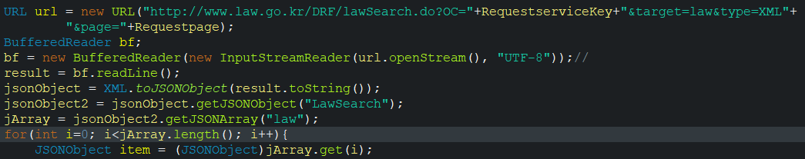
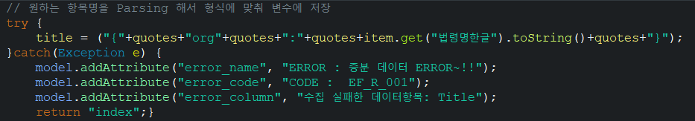
3.1 [JAVA, Spring Boot] 매핑 API 개발
3.1
Mapping Code
Requestparam으로 받은 값으로
절대경로 URL객체 생성
② XML형식의 데이터를 JOSN으로 변환 및 Key LawSearch의 value값 가져오기
③ Key law의 JSON Array형식의
value값 가져오기 및 배열의 모든 item출력
④ 원하는 항목명을 Parsing해 형식에 맞춰 변수에 저장
⑤ Try Catch문을 사용하여 오류 발생시 오류의 값을 model 객체를 사용하여 view에 데이터 전달

Slide 19
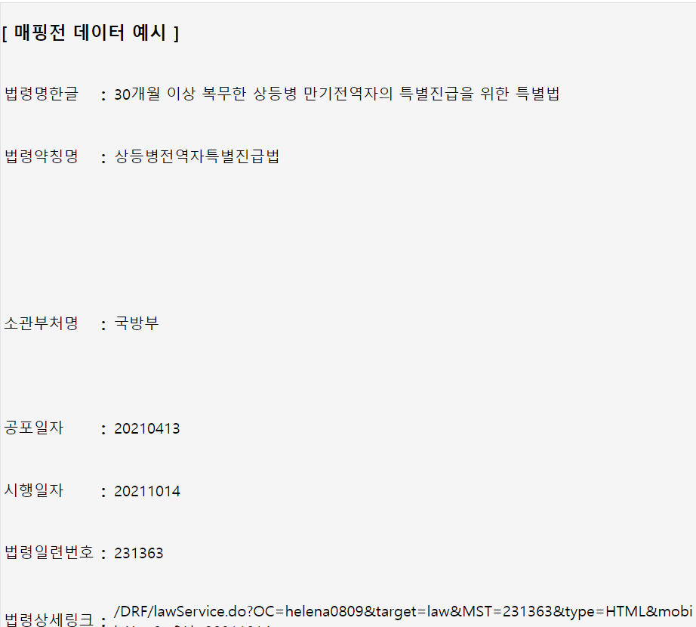
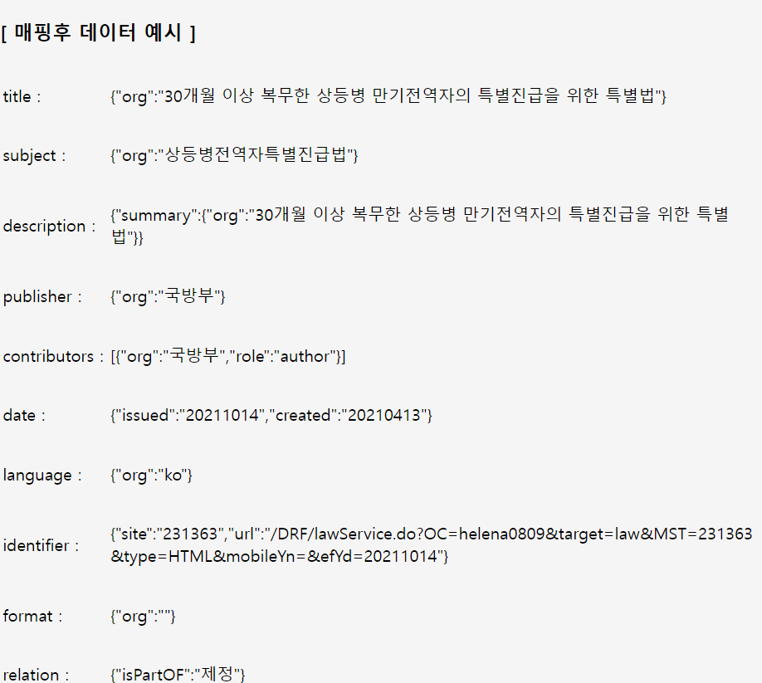
3.1 [JAVA, Spring Boot] 매핑 API 개발
3.1
Mapping 예시

Slide 20

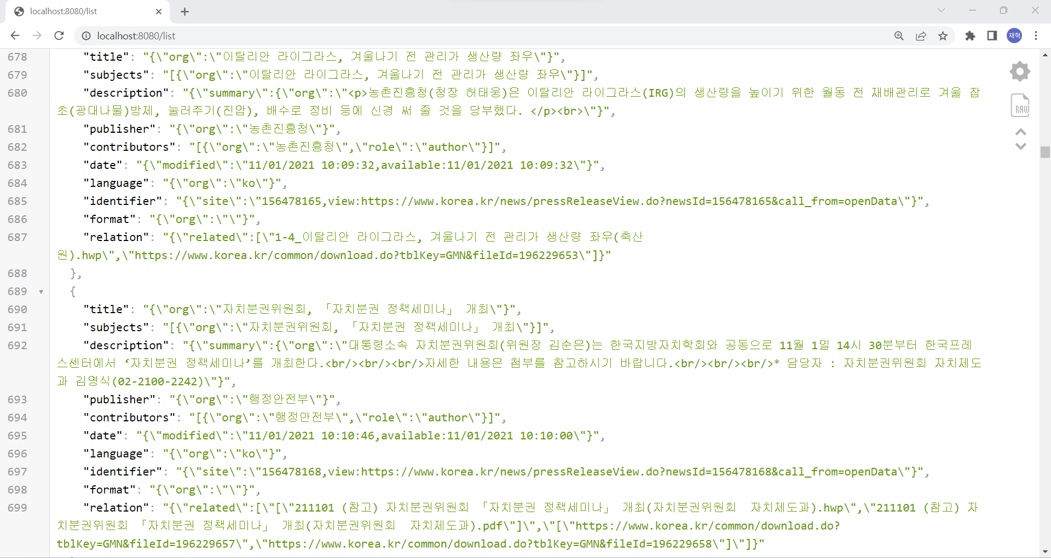
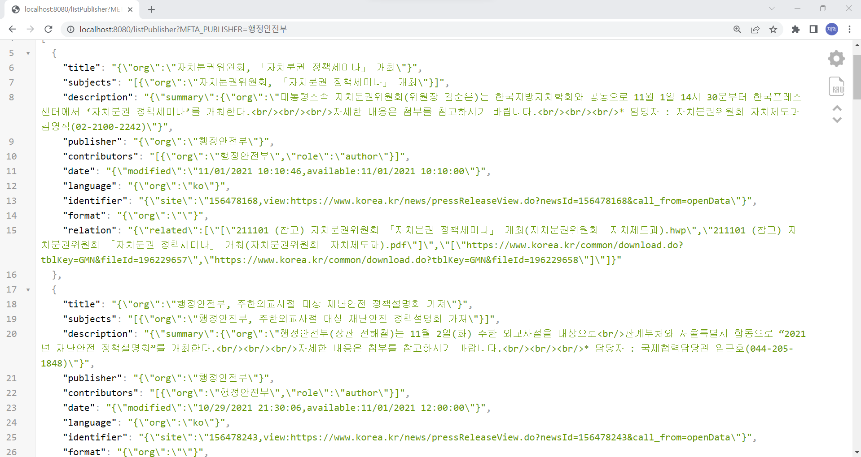
3.1 [JAVA, Spring Boot] 매핑 API 개발
3.1
매핑 API 프로그램 내 검색기능
META_PUBLISHER가
[행정안전부]인 데이터 검색
각각 다른 publisher 출력
publisher가 [행정안전부]인
데이터 값만 출력

Slide 21
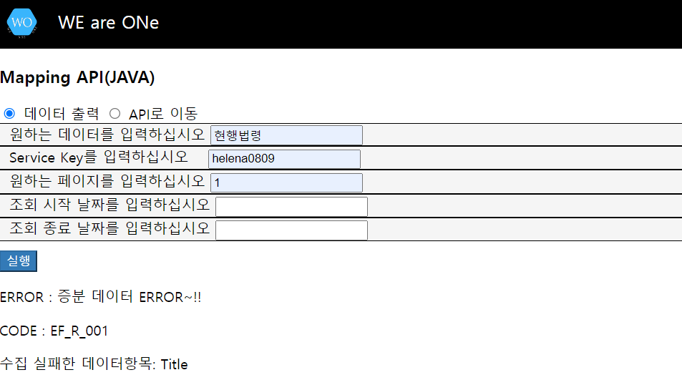
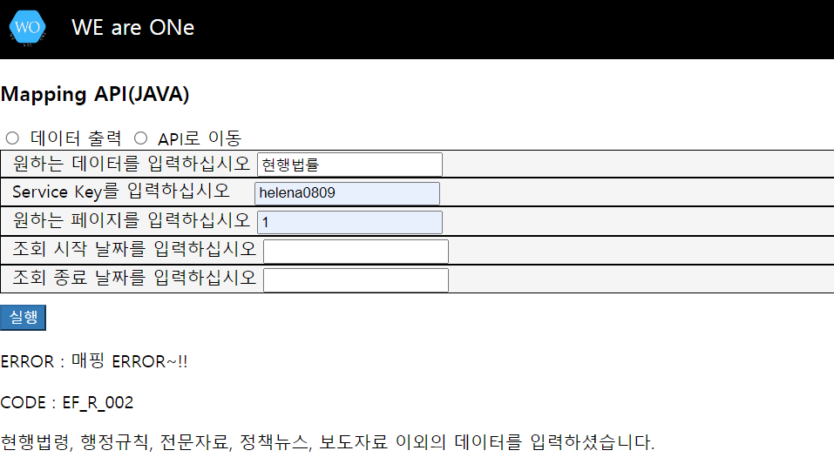
3.1 [JAVA, Spring Boot] 매핑 API 개발
3.1
① 증분 데이터 에러
② 매핑 에러
EX)
‘현행법령한글’이 ‘현행법령명영어’로 변경되었을 때

Slide 22
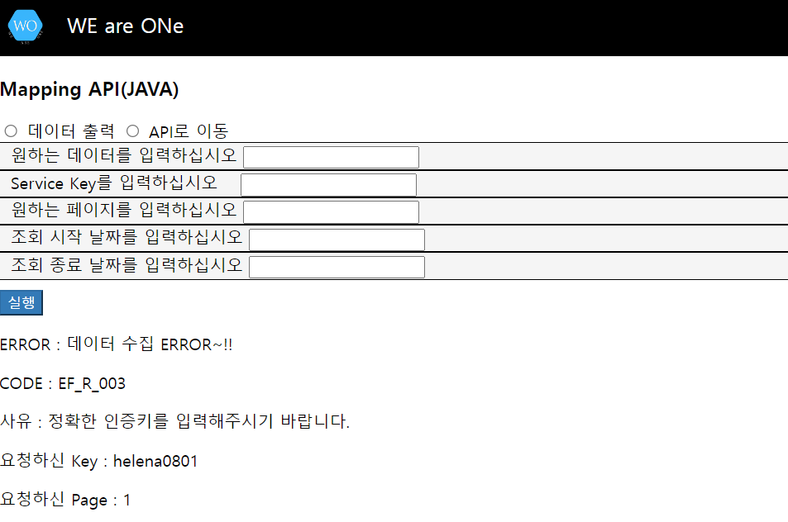
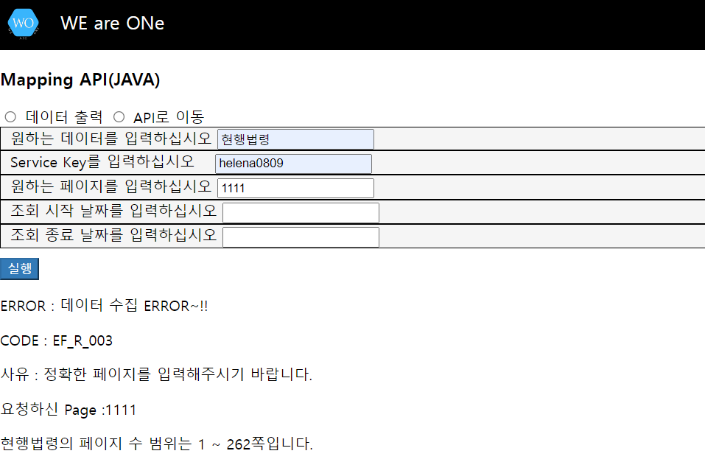
3.1 [JAVA, Spring Boot] 매핑 API 개발
3.1
③ 데이터 수집 에러
인증키 입력오류
페이지 입력오류

Slide 23
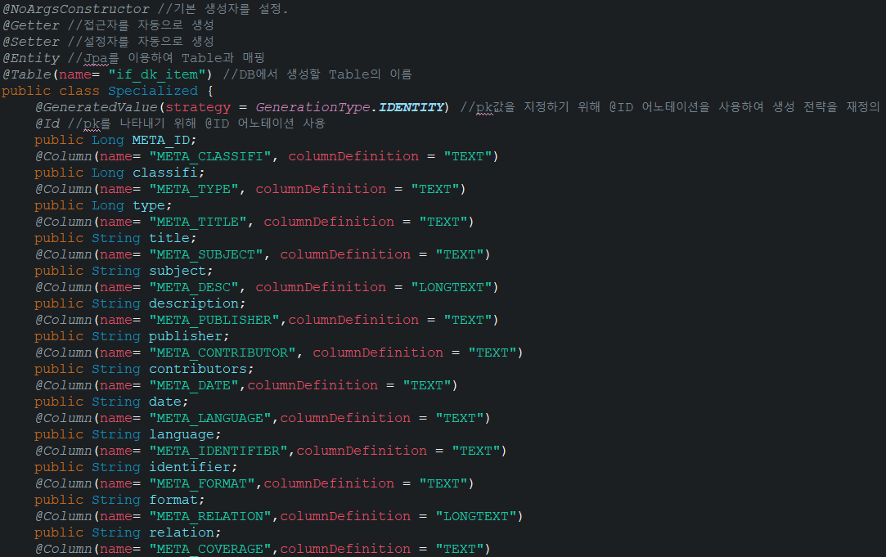
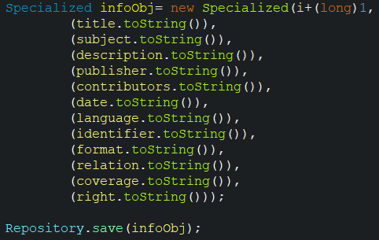
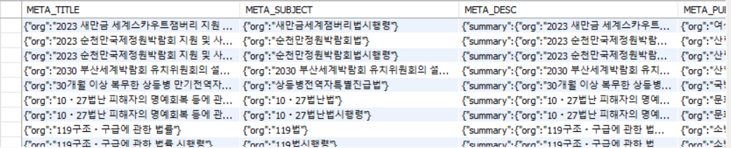
3.1 [JAVA, Spring Boot] 매핑 API 개발
3.1
DB 저장

Slide 24
[Python, Django]
2.2
매핑 API 개발
Notes:
25개 국가기관이 보유한 4억4000만여건의 국가지식정보가 48개 개별 사이트를 통해 흩어져 제공되는데 이를 한곳에 통합하는 것

Slide 25
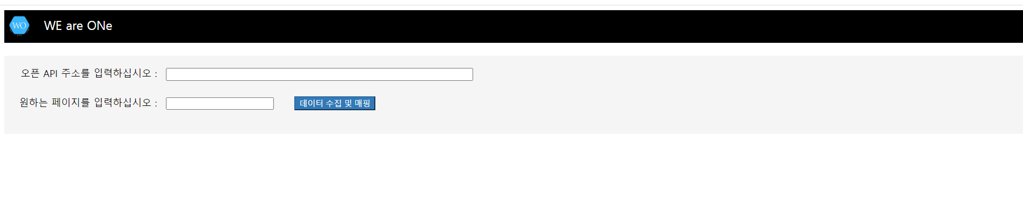
3.2 [Python, Django] 매핑 API 개발
2.2
메인 화면
① 인증키(Key) 입력
② 페이지 입력
③ 데이터 수집 및 매핑 버튼
① 인증키 형태
https://www.law.go.kr/DRF/lawSearch.do?OC=helena0809&target=law&type=XML&page=1
② 페이지는 정수만 입력 가능

Slide 26
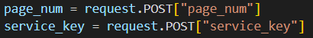
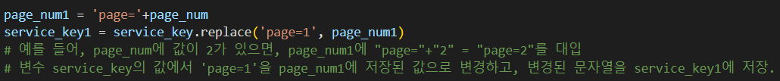
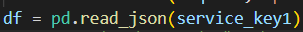
3.2 [Python, Django] 매핑 API 개발
2.2
인증키/페이지 입력
① 인증키와 페이지를 변수에 저장
② 인증키에 있는 페이지 정보를 사용자가 원하는 페이지로 변경
③사용자가 원하는 페이지 정보를 가지고 있는 인증키로 원본 데이터셋 수집

Slide 27
3.2 [Python, Django] 매핑 API 개발
2.2
Mapping Code
데이터를 매핑해주는 코드

Slide 28
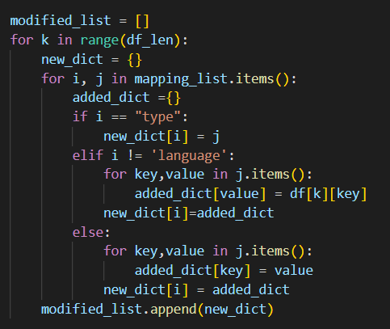
3.2 [Python, Django] 매핑 API 개발
2.2
Mapping Code
① 매핑된 행들을
원소로 가질 리스트
② 매핑된 행을 가지는
딕셔너리 지정
③ 매핑 과정
④ 매핑된 행을
“modified_list”에 추가

Slide 29
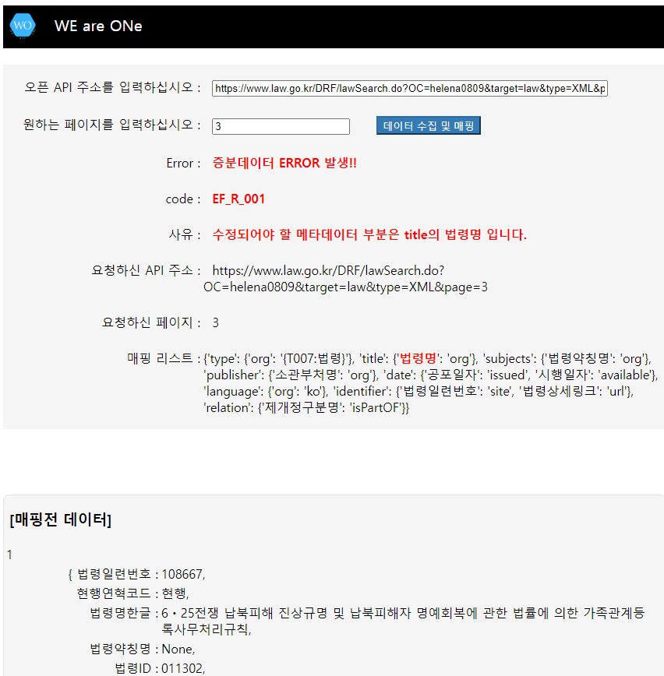
3.2 [Python, Django] 매핑 API 개발
2.2
① 증분 데이터 에러
① 에러 메시지 출력
② 매칭되지 않는 부분 표시

Slide 30
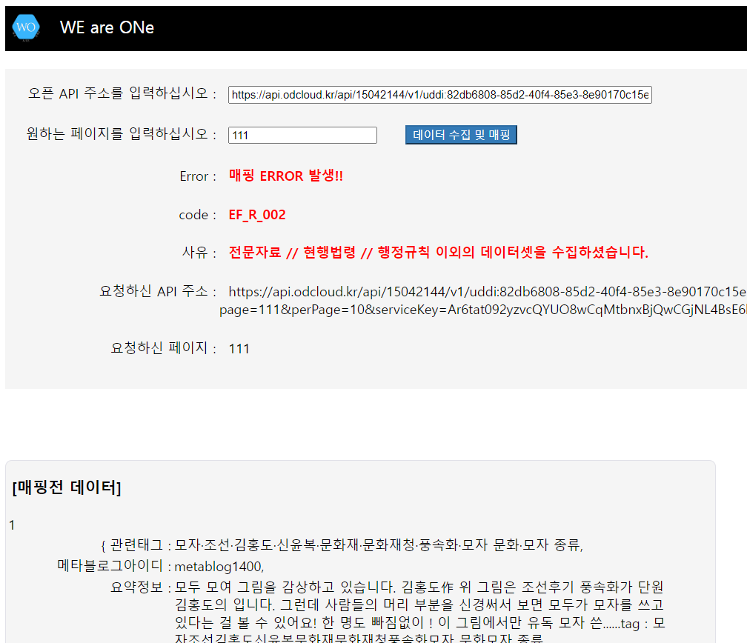
3.2 [Python, Django] 매핑 API 개발
2.2
② 매핑 에러
① 에러 메시지 출력
② 매핑 X
원본 데이터 출력 O

Slide 31
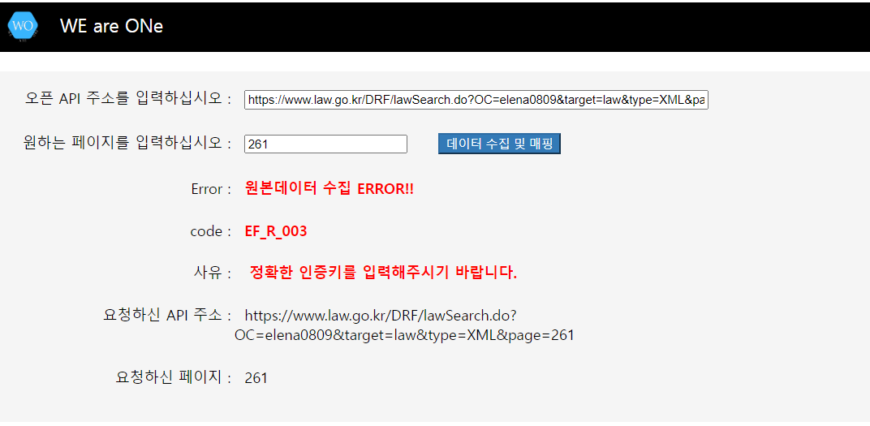
3.2 [Python, Django] 매핑 API 개발
2.2
③ 데이터 수집 에러
인증키 오입력
에러 메시지 출력

Slide 32
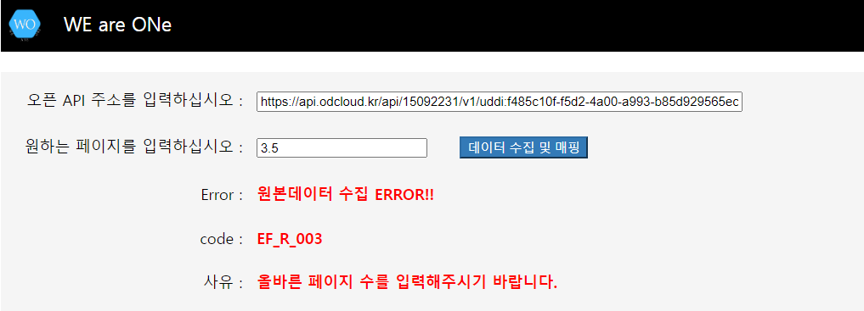
3.2 [Python, Django] 매핑 API 개발
2.2
③ 데이터 수집 에러
정수 이외의 수 입력
에러 메시지 출력

Slide 33
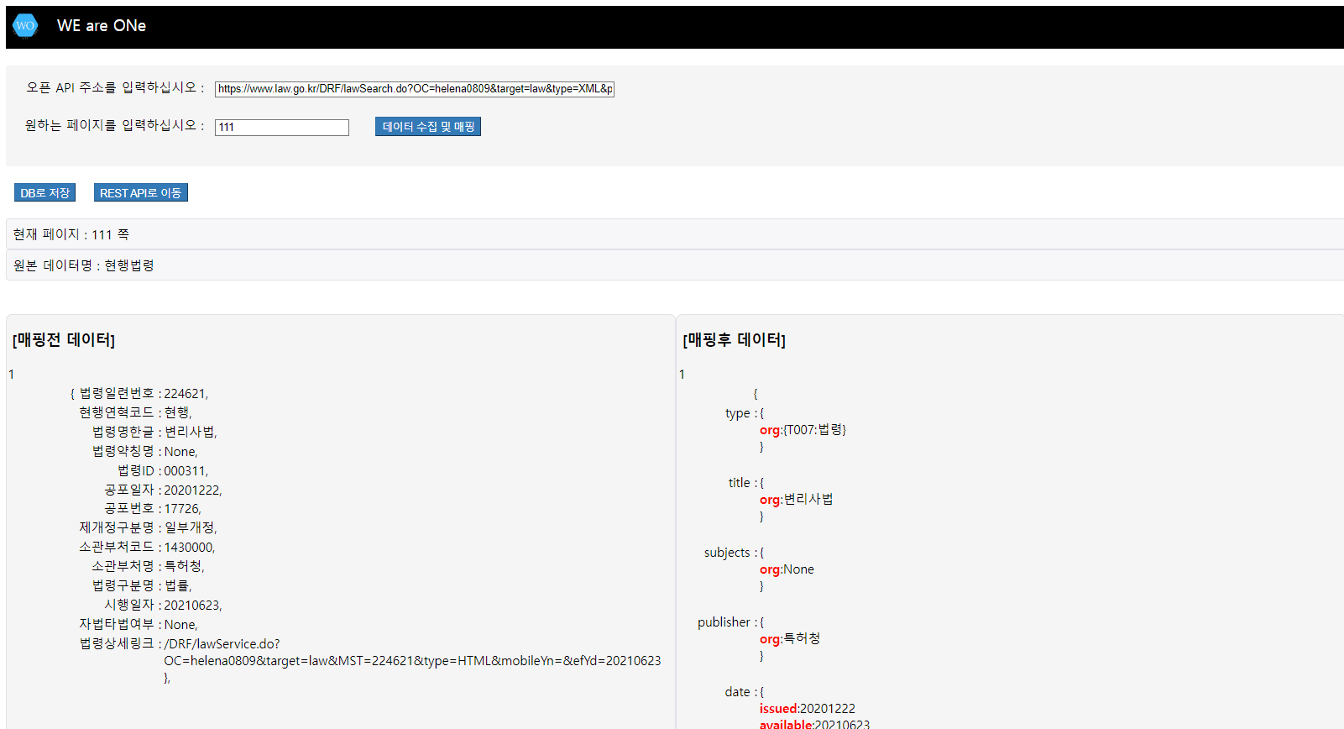
3.2 [Python, Django] 매핑 API 개발
2.2
매핑 성공
① 수집된 데이터셋의 현재 페이지와 데이터명
② 원본 데이터셋
③ 매핑 후 데이터셋

Slide 34
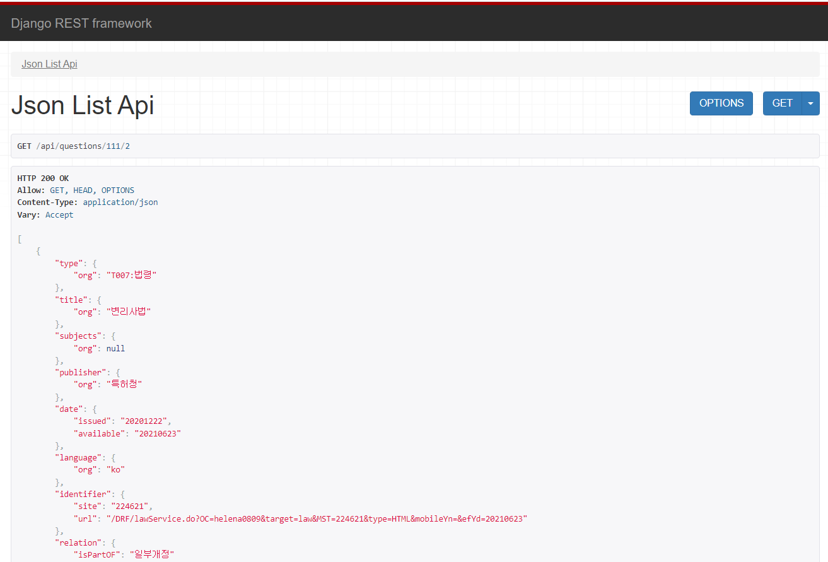
3.2 [Python, Django] 매핑 API 개발
2.2
REST API 출력 화면
REST API 출력

Slide 35
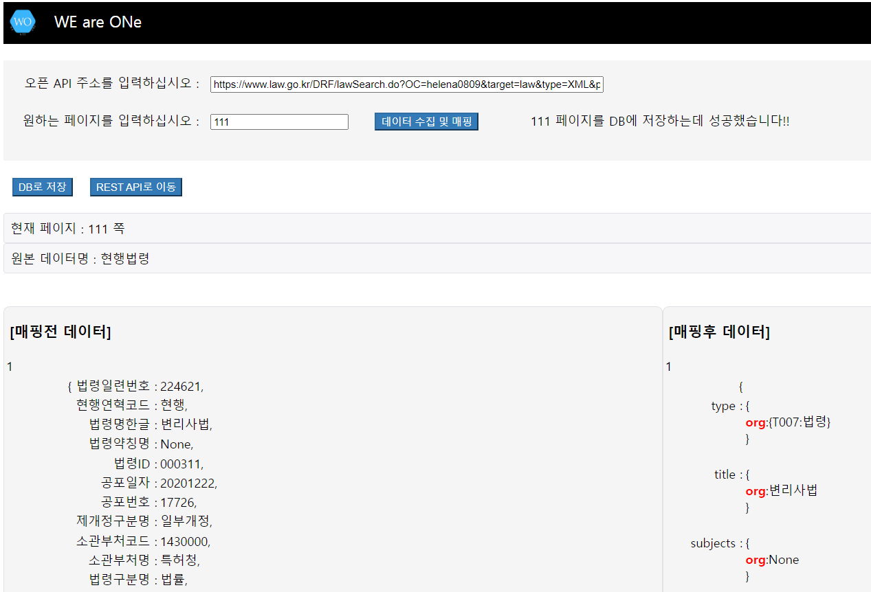
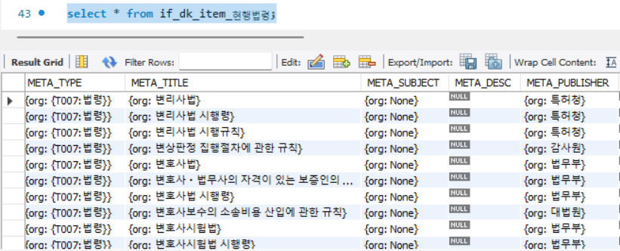
3.2 [Python, Django] 매핑 API 개발
2.2
DB 저장
① DB 저장 메시지
② MySQL DB에
매핑된 데이터셋 저장

Slide 36

3.3 시연영상
2.3

Slide 37
03
결론

Slide 38
3.3 발전과제
3.1
01
02
일부 데이터셋
증분데이터 처리 불가
모든 데이터셋 매핑
실시간 증분데이터 처리
HOW TO
HOW TO
사용자 화면에서 원본데이터 Mapping List를 연결
사용자 화면에서 컬럼을 직접 입력
Batch 파일을 이용하여 지정된 시간에 프로그램을 자동실행하여
데이터를 실시간으로 받아오는
방식

Slide 39
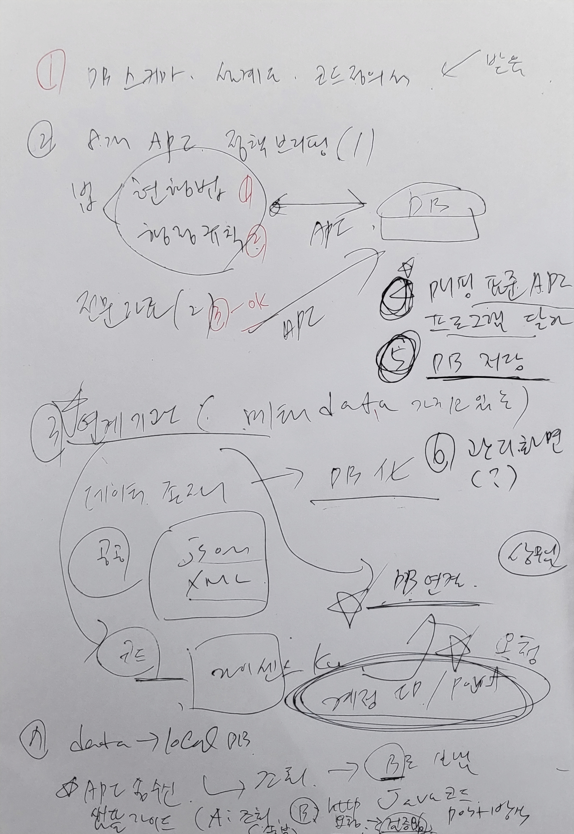
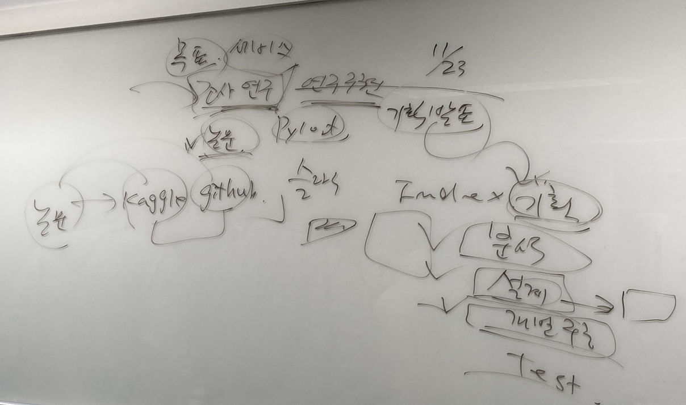
3.3 회의록
3.2
① 11월 23일 본격적으로 프로젝트 설계 시작
② 요구사항 정리

Slide 40
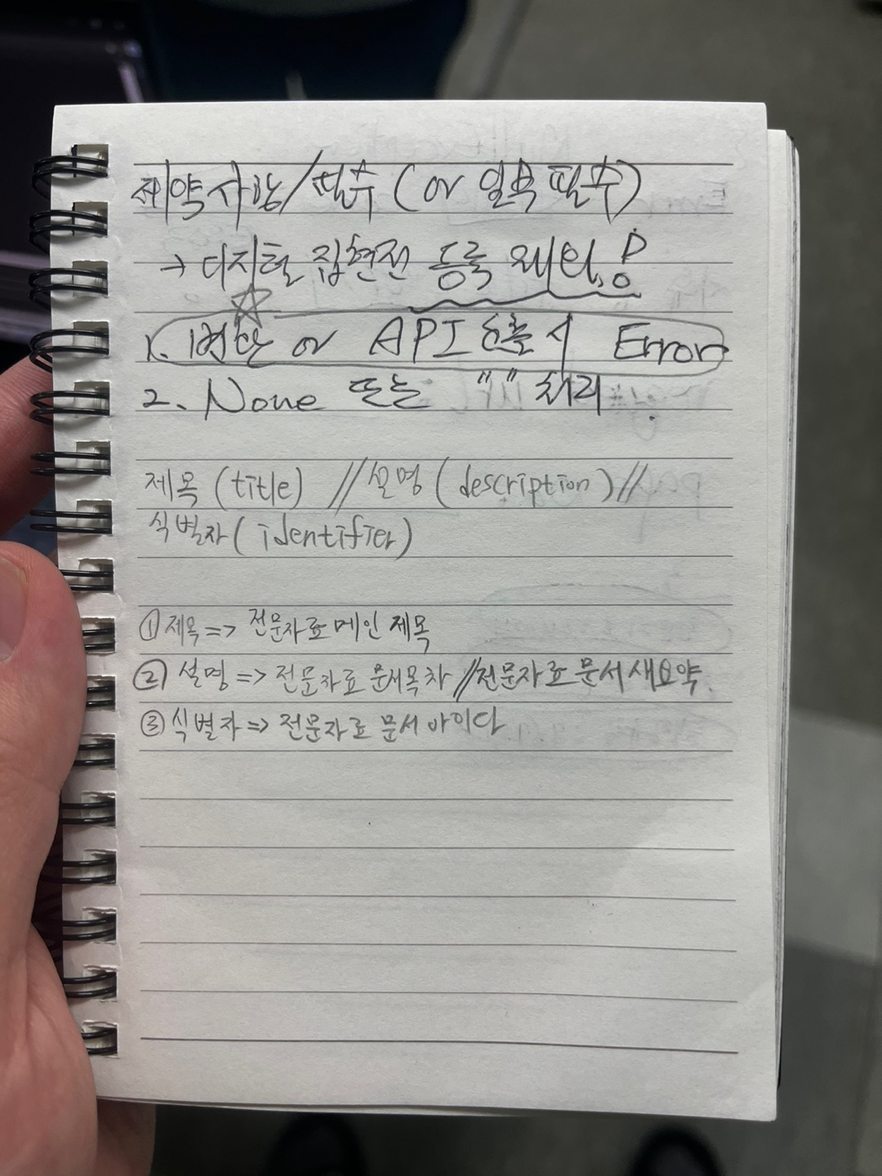
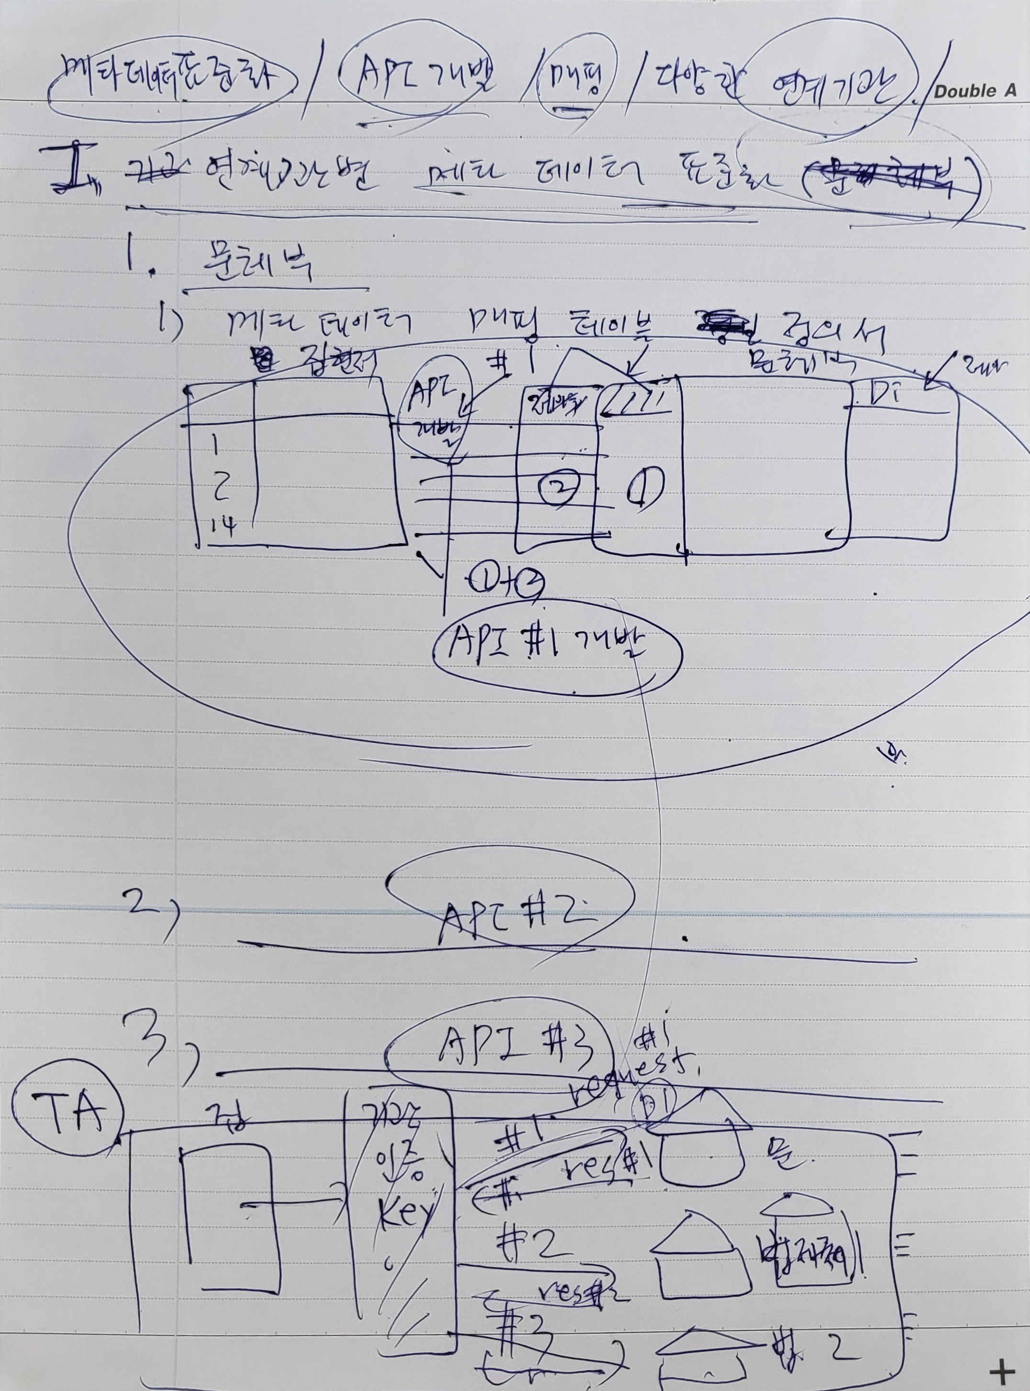
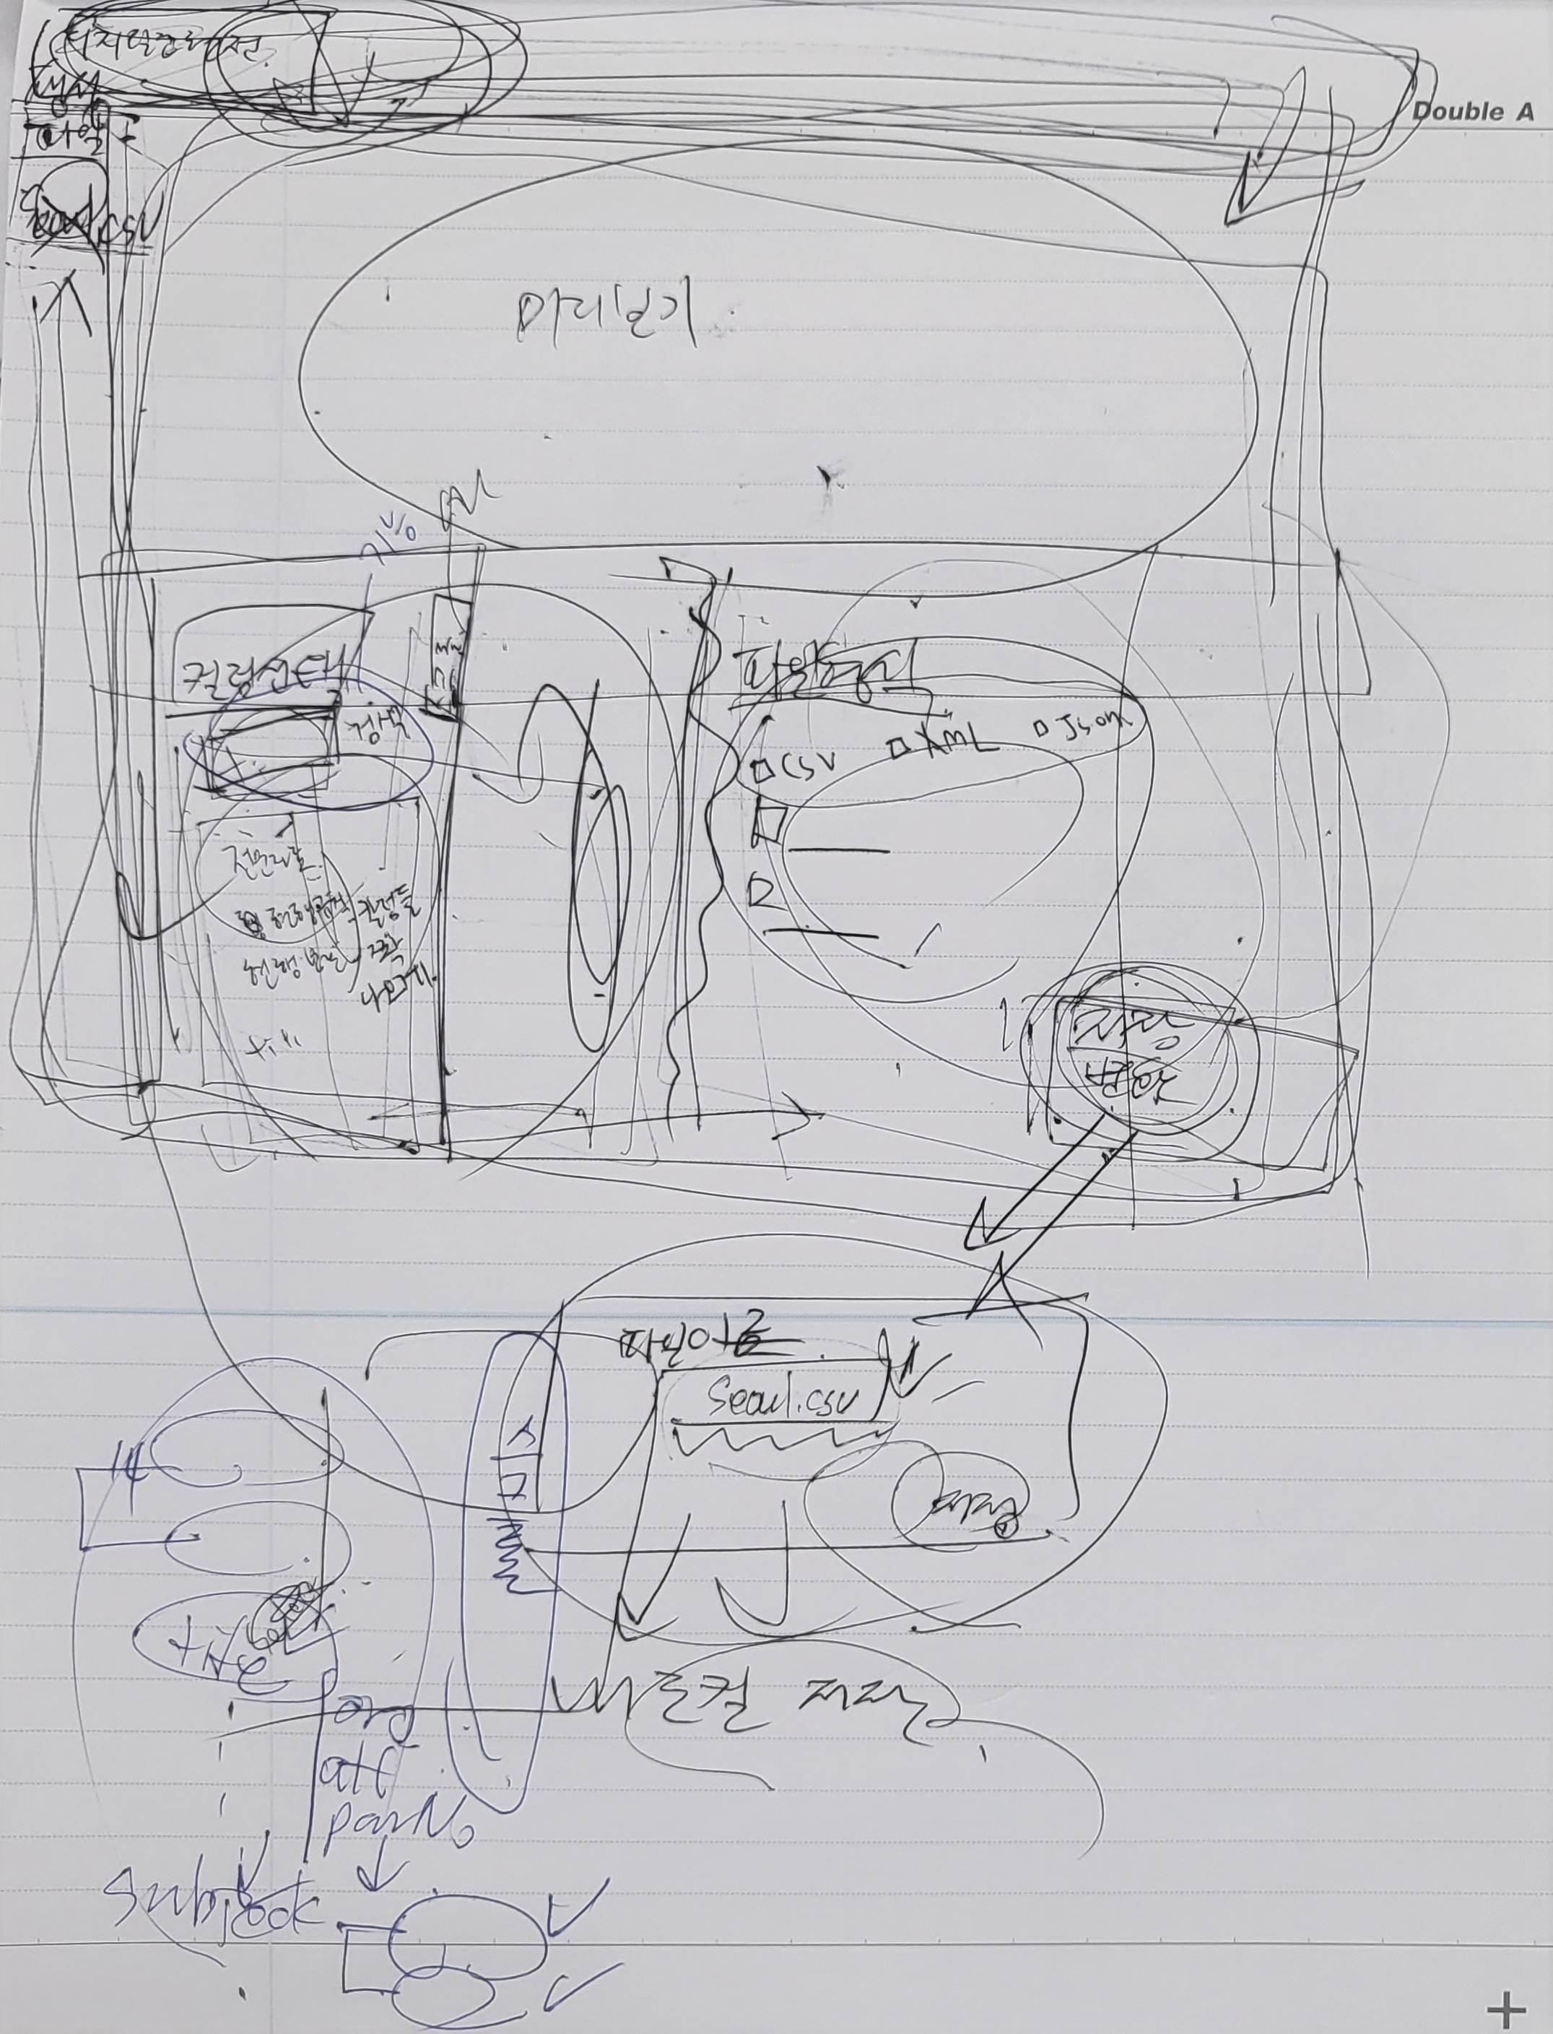
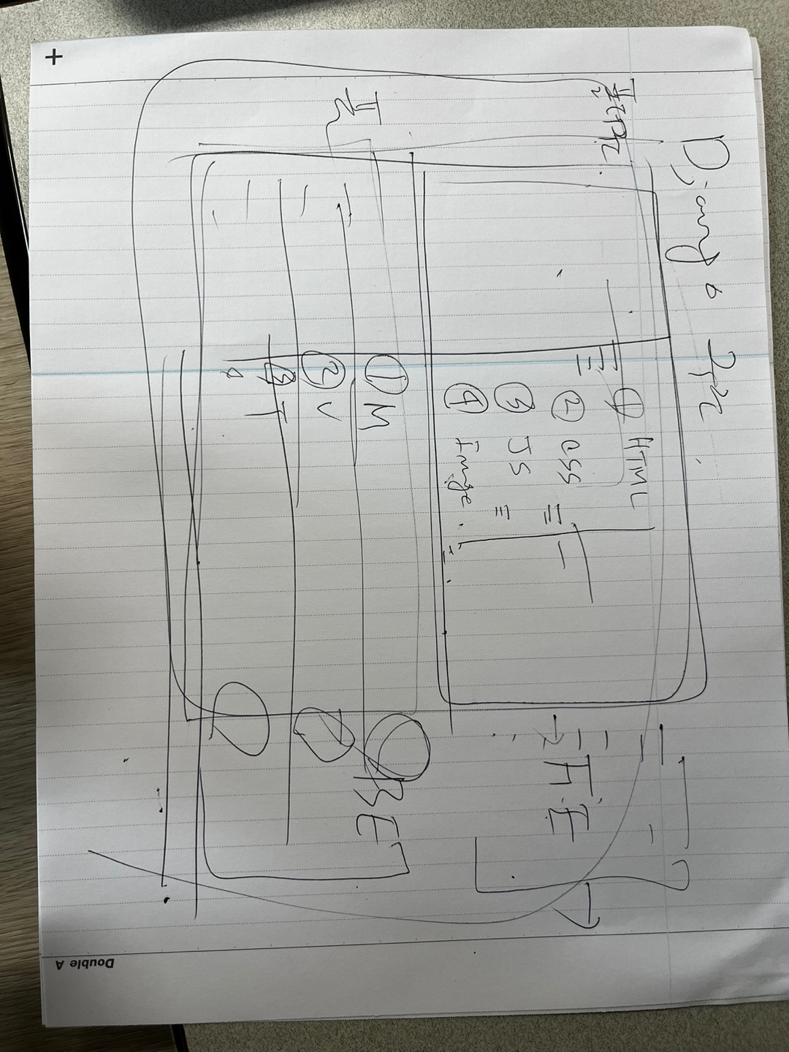
3.3 회의록
3.2
⑤ 제약사항 메모
③ 테이블 정의 스케치
④ 서비스 UI 스케치
⑥ 아키텍쳐 스케치

Slide 41
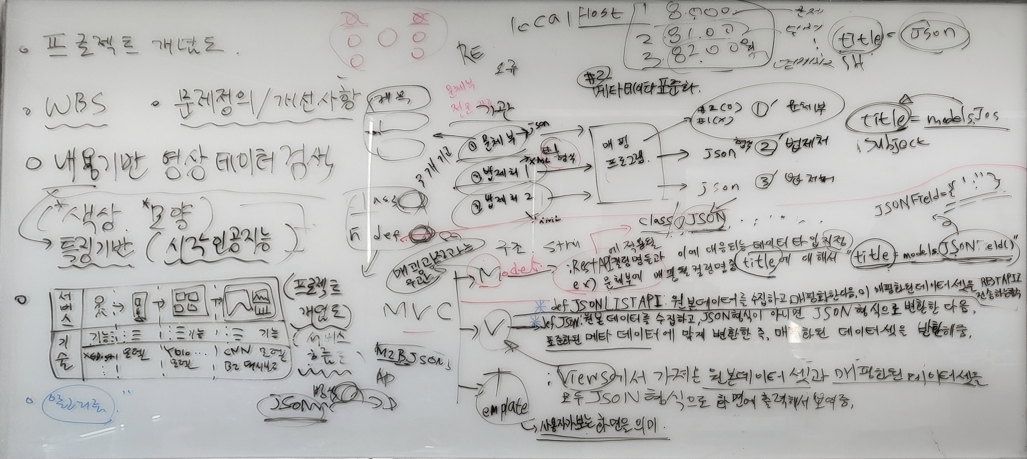
3.3 회의록
3.2
⑦ 프로젝트 흐름도 스케치

Slide 42
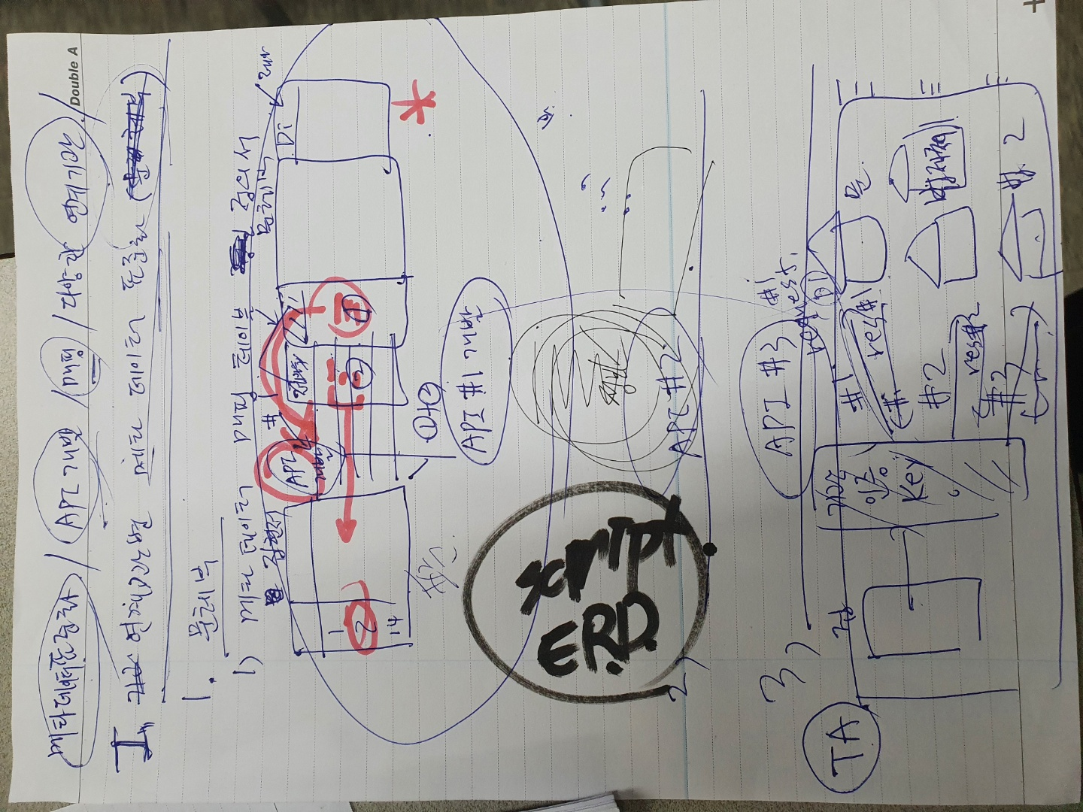
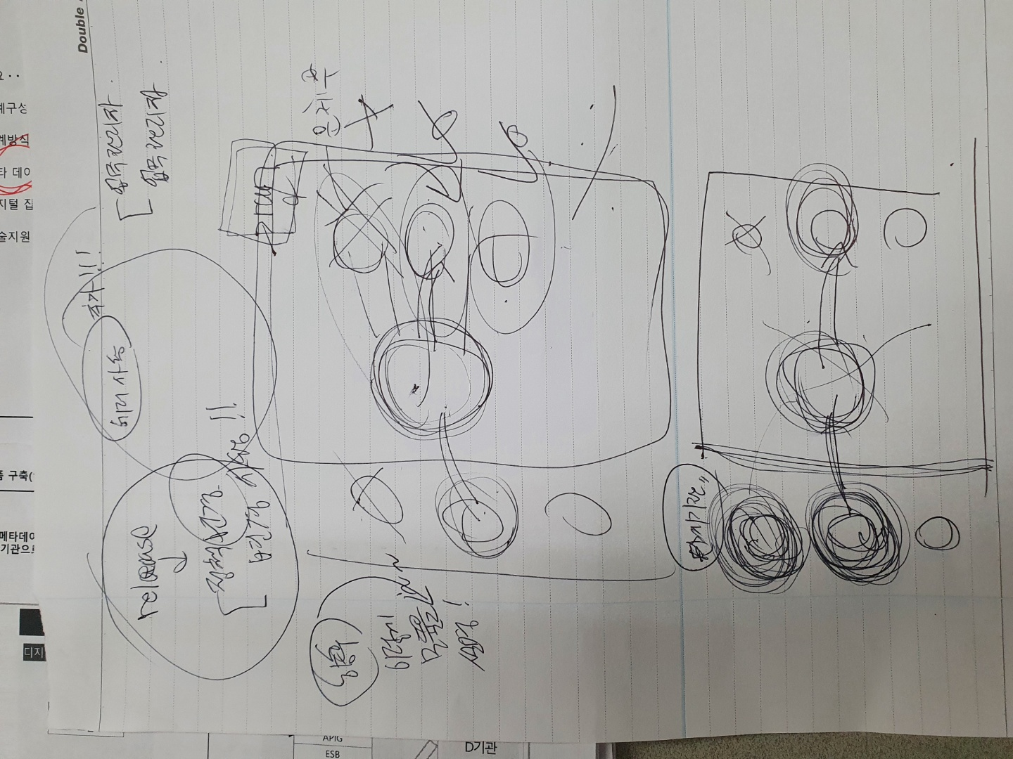
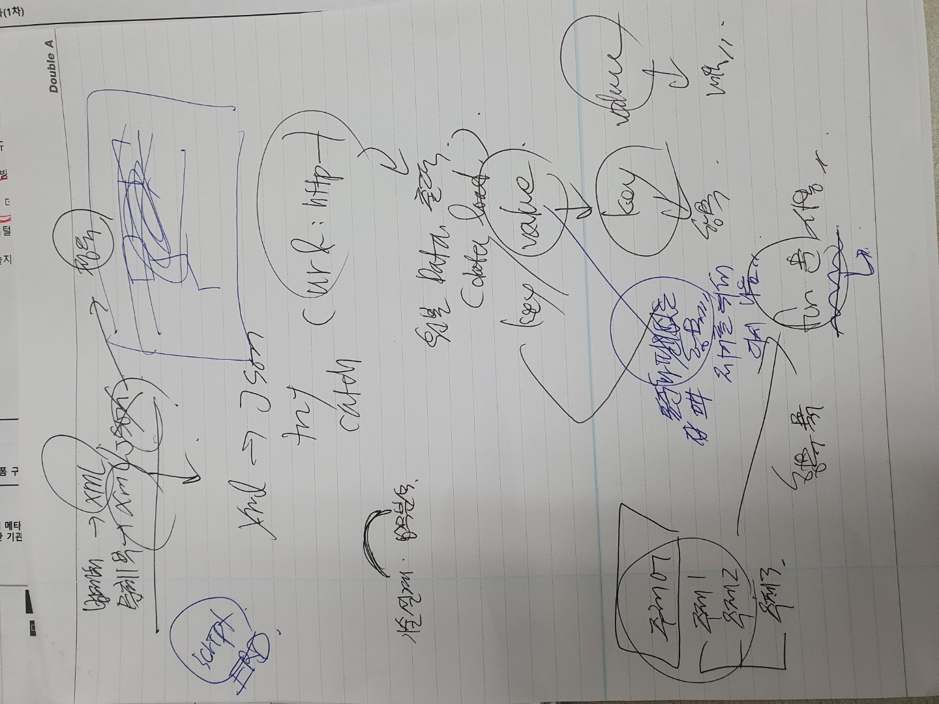
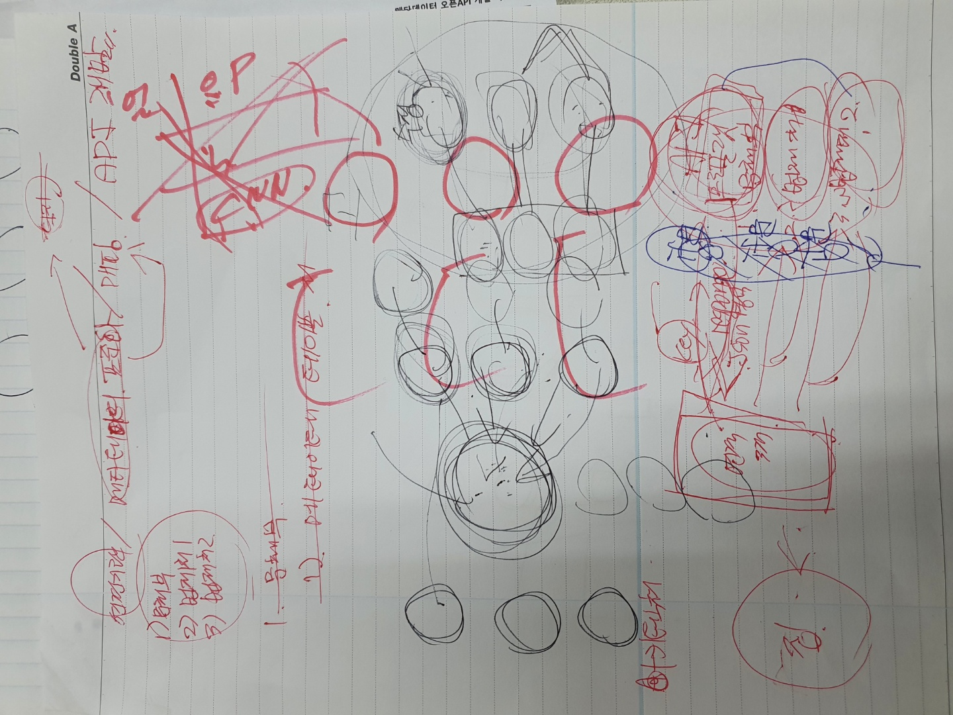
3.3 회의록
3.2
⑧ 그 외 아이디어 스케치

Slide 43
Reference
블로그: 만년 꼴지 공대생 세상 이야기
링크: https://ojt90902.tistory.com/804
도서: 이것이 MySQL이다 MySQL 설치부터 PHP, 파이썬 연동까지 한번에!,
우재남 저, 한빛미디어

Slide 44
04
팀원소개

Slide 45





04
팀원소개
정준수(팀장)
서재혁
이혜윤
권예지
이정욱
TA (Python 개발팀)
TA (JAVA 개발팀)
AA
DA
TA (JAVA 개발팀)
매핑 API 프로그램 개발(Python, Django)
REST API 기능 구현
DB 구축 및 저장
UI/UX 구현
Python 개발팀 총괄
매핑 API 프로그램 개발(JAVA, Spring Boot)
REST API 기능 구현
DB 구축 및 저장
UI/UX 설계 및 구현
JAVA 개발팀 총괄
프로젝트 기획 및 설계
데이터 수집 및 분석
항목 매핑
요구사항 분석
API 가이드 작성
산출문서 작성
PPT 제작
매핑 API 프로그램 개발(JAVA, Spring Boot)
DB 구축 및 저장
아키텍처 설계
데이터 수집 및 분석
항목 매핑 및 테이블 정의서 작성
매핑 API 프로그램 개발(JAVA, Spring Boot)
REST API 기능 구현
DB 구축

Slide 46

감사합니다
Q&A

